Slide 1
基于机器学习的 镍基单晶高温合金材料 数据分析方法研究
上海大学 刘悦、施思齐、鲁晓刚等
2019年6月21日星期五

Slide 2
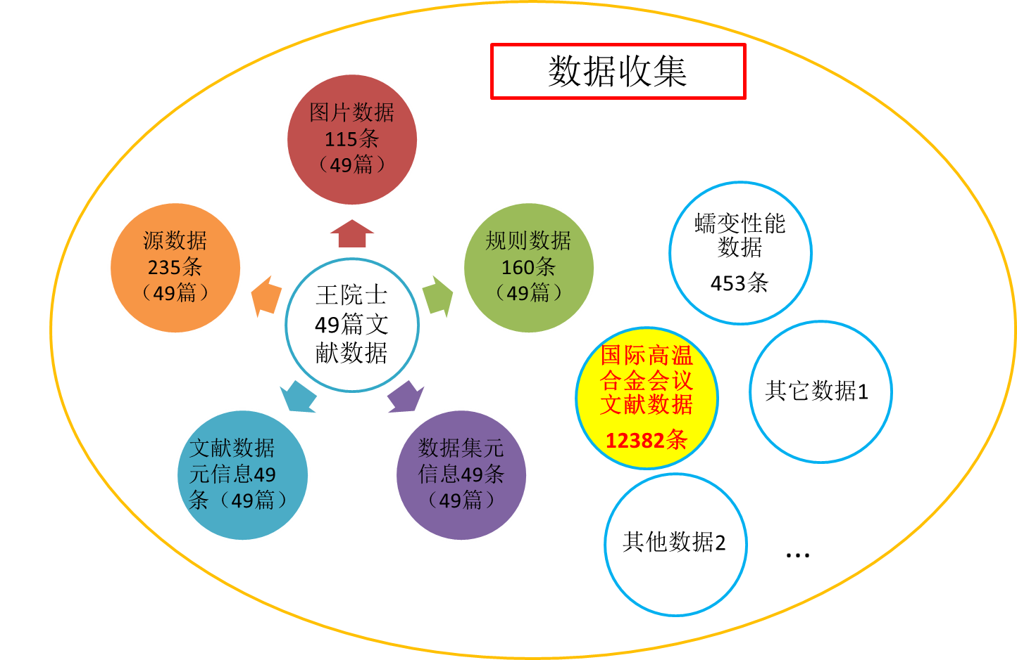
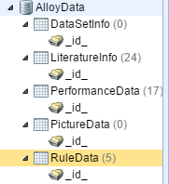

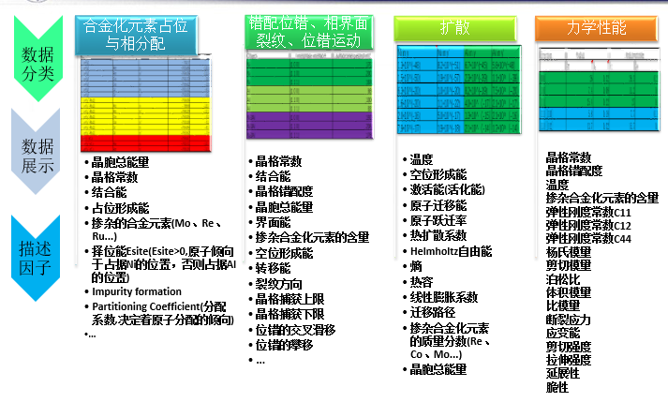
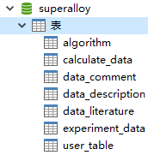


高温合金数据的采集与存储
课题组自项目启动以来，都紧紧围绕项目任务书确定的指标展开工作与研究，首先一直在收集与高温合金相关的数据并对它们分类与入库，从而为后期的机器学习分析与研究奠定良好的数据基础。
①数据采集与分类
60篇新文献(于涛老师)
②源数据分类与分析
③数据存储
Nosql数据库
Sql数据库
Notes:
源数据
数据集元信息数据
文献元信息数据
文献、数据、科研人员之间的关联关系
新文献数据
计算的蠕变专利数据37条（）
归纳和总结
未来的工作：（1）规则抽取 （2）平台的建设

Slide 3

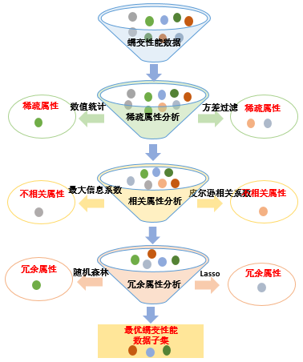
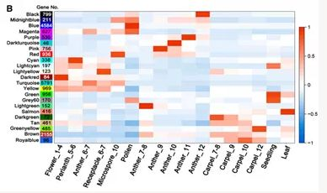
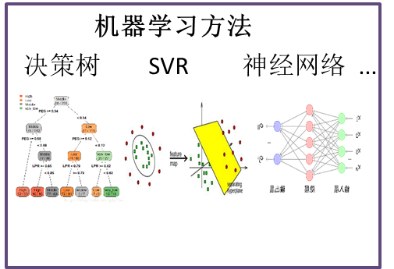
结合领域专家知识的多层级特征选择方法
问题描述：目前的特征选择算法选择特征时存在不稳定性，可能会剔除专家认为很关键的特征给剔除掉，这一方面可能会影响材料领域专家对新属性的计算；另一方面也可能降低机器模型的预测精度。因此在进行特征选择时，需要综合考虑领域专家经验、机器学习模型的预测精度等因素，协同完成特征分析。
专家经验的
表示与
融入方法
特征分析算法
关联和因果分析
阈值与筛选条件的自动学习
属性与属性之间的关联关系
专家经验
多层级交互式特征分析方法集成了多领域专家的知识和经验，并对特征分析得到的结果采用机器学习模型进行验证。算法、模型验证、领域专家经验三者共同保证筛选特征子集的质量。该方法在获得最优特征子集的同时，也能有效的分析属性与属性之间的关联关系，属性与性能之间的因果关系。
特征重要性集成学习
机器学习模型验证
模型选择和
多目标评价函数确定
属性与性能之间的因果关系
蠕变性能
成分
应力
晶格错配度
温度
其他

Slide 4

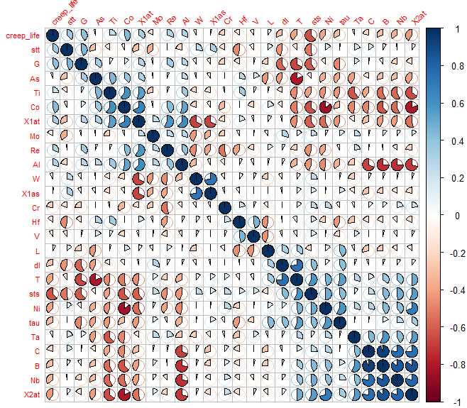
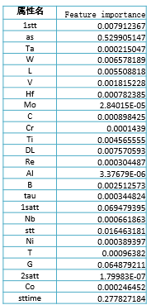
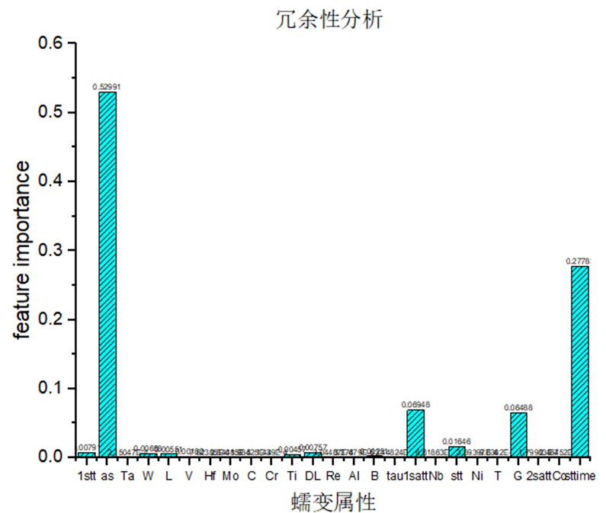
结合领域专家知识的多层级特征选择方法 —蠕变性能数据中的应用
成分:Ni, Re, Co, Al, Ti, W, Mo, Cr, Ta, C, B, Y, Nb, Hf
热处理: 固溶温度, 固溶时间, 时效1 2温度, 时效1 2时间
条件: 外部温度, 外部应力
计算新属性:相摩尔分数, 层错能, 晶格常数, 剪切模量, 扩散系数
目标属性:蠕变断裂寿命
蠕变性能数据
样本数量 | 266条
成分维度 | 14维
热处理维度 | 6维
条件维度 | 2维
计算新属性 | 5维
决策属性 | 1维
多层级特征分析方法过程
蠕变性能数据
稀疏性分析图
特征分析结果可视化
稀疏属性
属性稀疏值
属性方差值
稀疏属性分析
稀疏属性
不相关属性
不相关属性
相关性分析图
条件属性相关系数
相关属性分析
冗余属性
冗余属性
冗余性分析图
冗余属性分析
特征重要度
最优蠕变性能
数据子集
Notes:
镍、铼、钴、铝、钛、钨、钼、铬、钽、碳、硼、钇、铌、铪

Slide 5
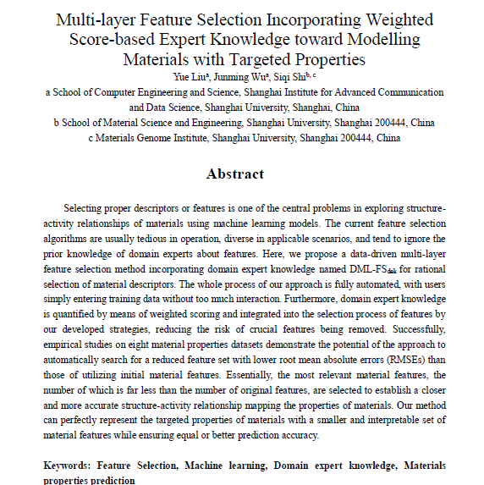
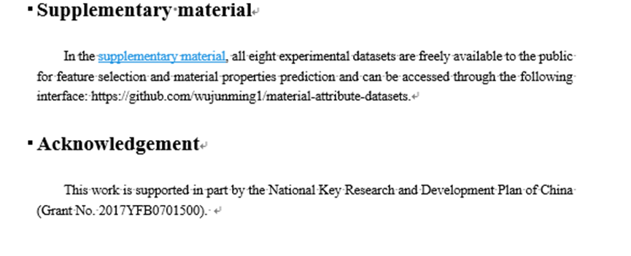
待发表的成果
文章首页
文章致谢页
Yue Liu, Junming Wu, Siqi Shi. Multi-layer Feature Selection Incorporating Weighted Score-based Expert Knowledge toward Modelling Materials with Targeted Properties[J]. npj Computational materials, 2019, 8. (待投稿, npj Computational materials)
Notes:
待投（nature machine），参考文献格式

Slide 6
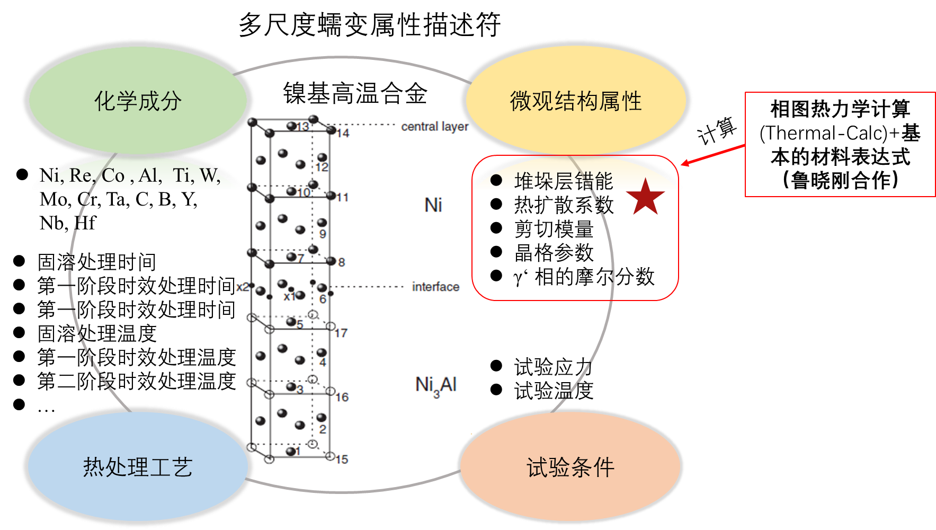
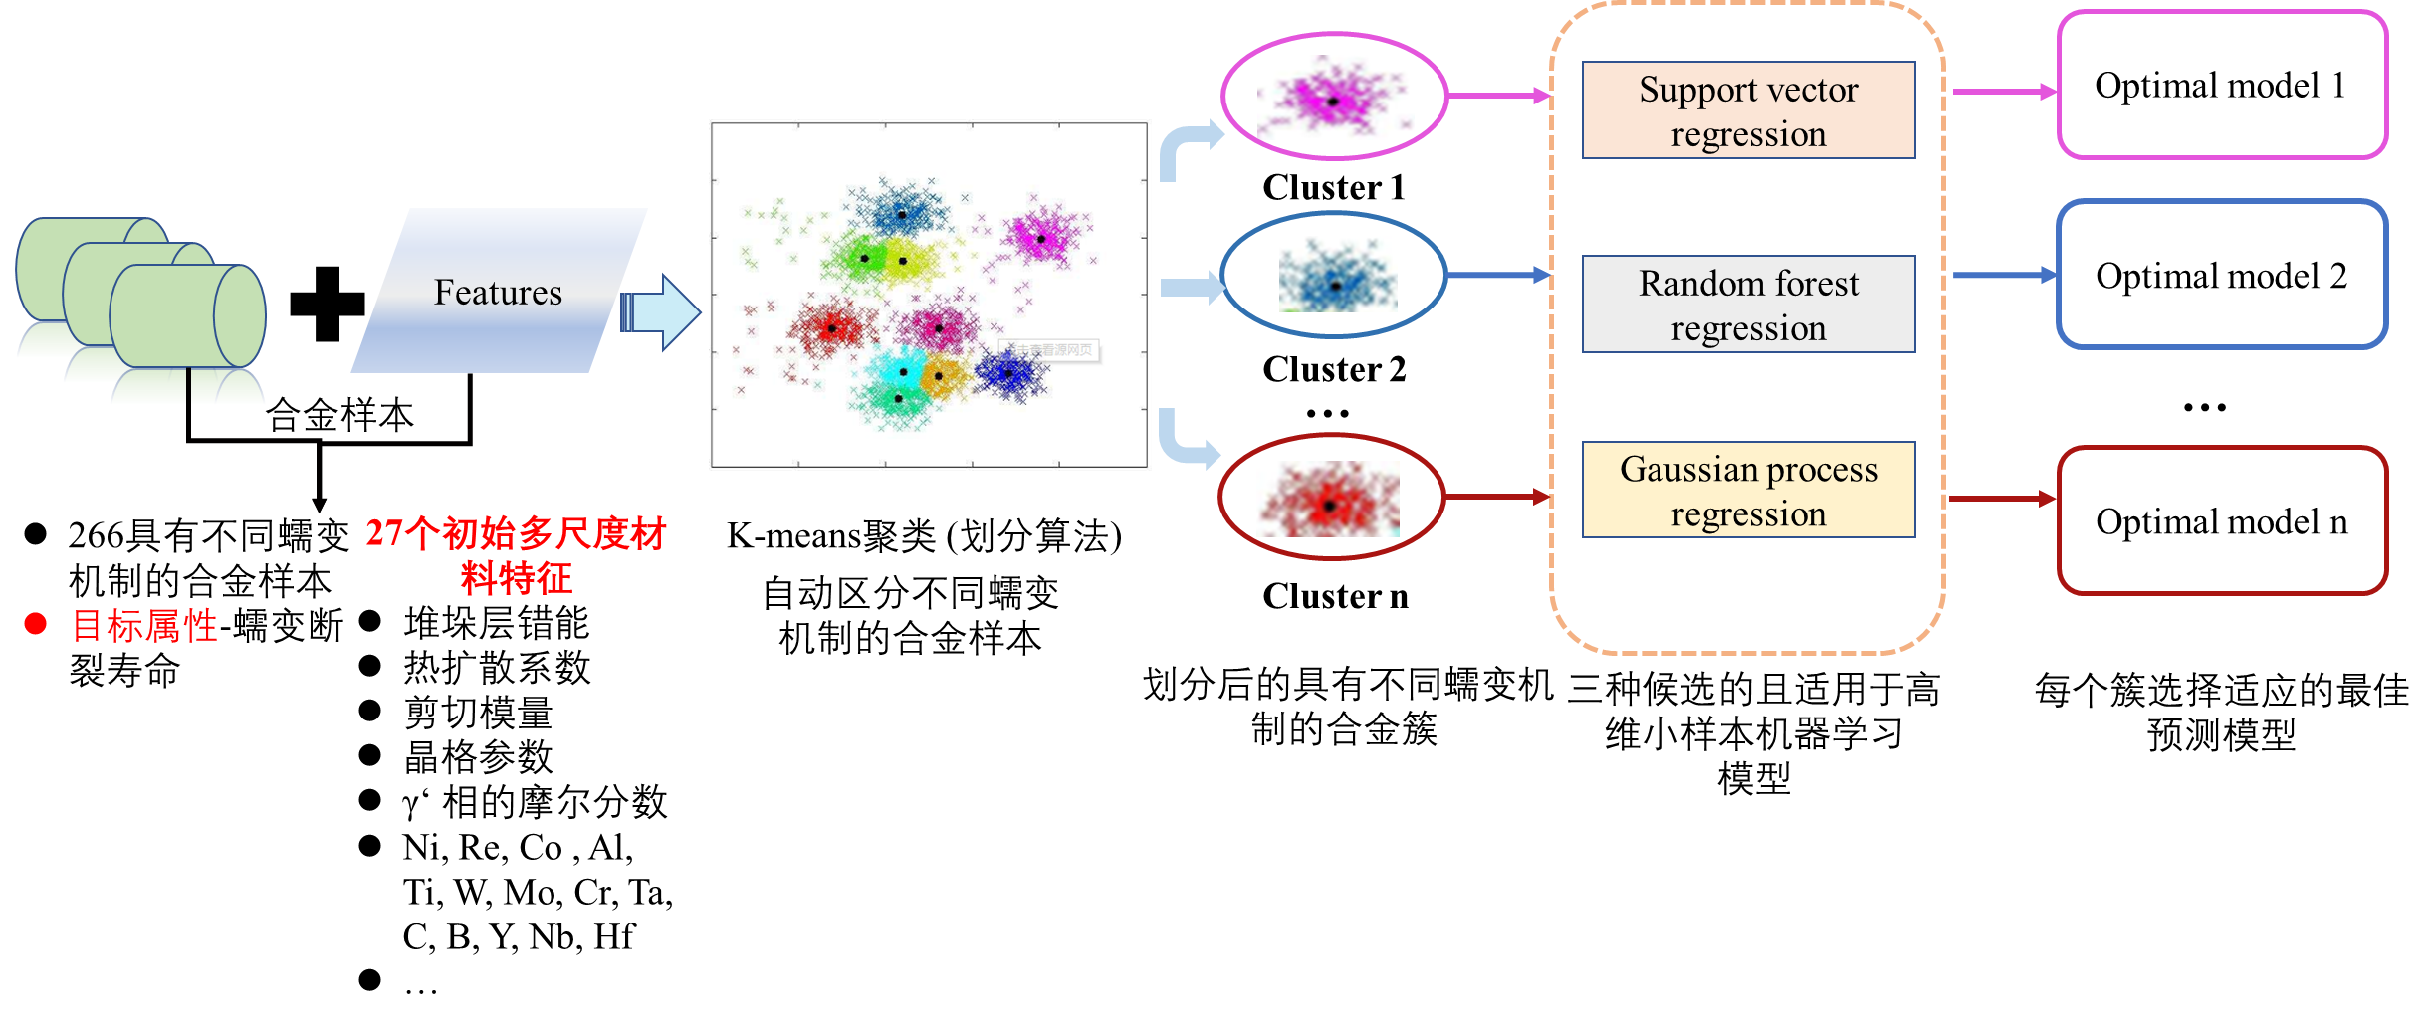
结合材料多尺度属性的分而治之的机器学习方法
问题描述：
根据材料数据通常呈现高维度和分布不均匀的特点，综合样本物理背景的复杂性，所以难以找到一种单一的模型对高维且具有一定物理复杂性背景的小样本进行建模。
多尺度输入属性
27个合金的
解决方案：结合材料多尺度属性的分而治之的机器学习方法（DCSA）
Notes:
(如合金的屈服极限，在大于此极限的外力作用之下，合金将会产生永久变形，小于这个的，合金还会恢复原来的样子)
输入样本
把样本投射到特征空间并利用聚类的方法把样本划分为不同的簇，簇内样本的特性相似、簇间样本的特性不同
针对不同的簇，依据预测精度选择最优的回归模型
异构集成

Slide 7
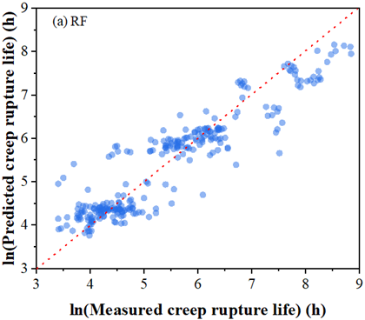
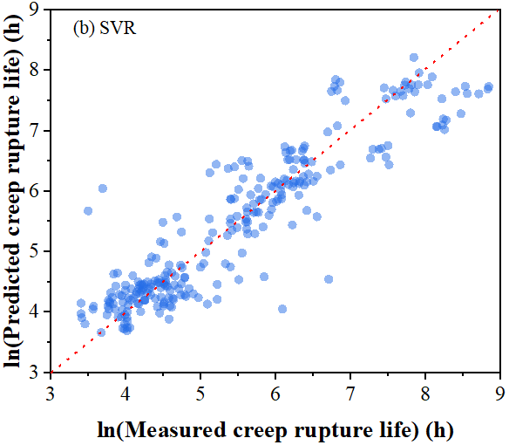
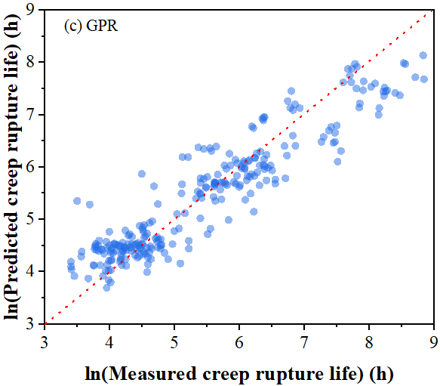
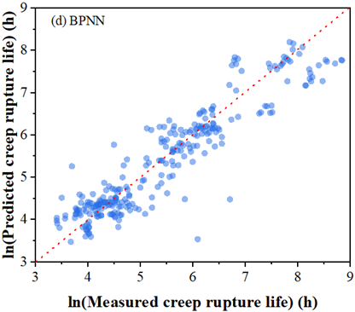

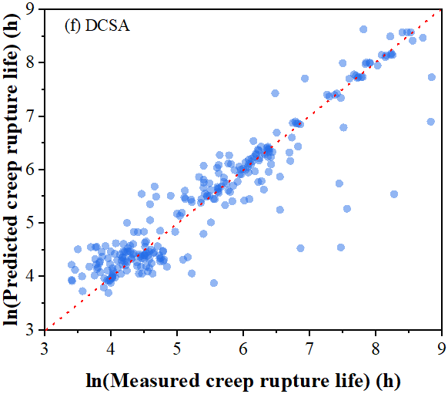
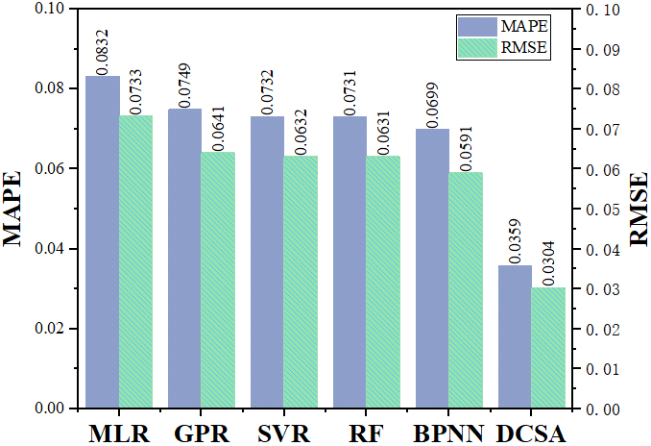
结合材料多尺度属性的分而治之的机器学习方法 —蠕变断裂寿命预测结果与讨论
分析与讨论
(Random Forest) RF、(Support Vector Regression) SVR、(Gaussian Process Regression) GPR、(Back Propagation Neural Networks)BPNN、(Multiple liner Regression)、MLR和我们的模型DCSA来预测合金的蠕变断裂寿命。模型训练性能如左图所示，横轴为实测蠕变断裂寿命(实测值)，纵轴为预测蠕变断裂寿命(预测值)。
注：将上述六种模型预测的蠕变断裂寿命值作为实测值的函数绘制出来。图沿45度对角线排列越紧密，预测的蠕变断裂寿命与实测的蠕变断裂寿命越一致。
结果分析与讨论
6个回归模型的MAPE和RMSE值如左图所示，其中蓝色条形表示MAPE，绿色条形表示RMSE。可以看出，与其他5个基线模型相比，我们的DCSA模型的RMSE和MAPE值最低，分别为0.0359和0.0304，表明该模型具有较好的预测性能。
Notes:
CORE：cluster based optimal regression ensemble learning我们的方法
RF：random forest regression随即森林
SVR：support vector regression支持向量机回归
GPR：gaussian process regression高斯过程回归

Slide 8
结合材料多尺度属性的分而治之的机器学习方法 —新设计合金的蠕变断裂寿命预测
我们在新收集的蠕变特性数据集上进行了预测实验。这两项专利不包含在我们的266个实例的训练集中，因此可以认为是新设计的alloy。验证数据集包含4个实例(1#、2#、3#和4#)。一是这四个实例的化学成分范围波动较大;我们可以测试不同组分的敏感性，特别是Co(0.99 ~ 12.4)、Re(0 ~ 5.61)、Cr(4.27 ~ 10.6)，其含量对蠕变和疲劳性能影响较大。另一种情况是，这4个实例所涉及的低温高应力和低温中应力测试条件与266个实例的训练集不同。
Instance | Ni | Re | Co | Al | … | 蠕变断裂寿命(h)
#1 [1] | 65.89 | 5.61 | 0.99 | 5.2 | … | 454.3
#2 [1] | 58.832 | 1.26 | 12.4 | 4.35 | … | 211.1
#3 [2] | 64.53 | 0 | 5 | 4.15 | … | 256.2
#4 [2] | 64.73 | 0 | 5 | 4.15 | … | 277.1
Instance | Alloy cluster | Selected predictive model
#1 | Cluster 2 | GPR
#2 | Cluster 2 | GPR
#3 | Cluster 1 | RF
#4 | Cluster 1 | RF
[1] Tamaki H, Yoshinari A, Okayama A, et al. High strength Ni-base superalloy for directionally solidified castings: U.S. Patent 6,051,083[P]. 2000-4-18.
[2] Naik S K. High strength nickel base single crystal alloys: U.S. Patent 4,885,216[P]. 1989-12-5.
Notes:
CORE：cluster based optimal regression ensemble learning我们的方法
RF：random forest regression随即森林
SVR：support vector regression支持向量机回归
GPR：gaussian process regression高斯过程回归

Slide 9
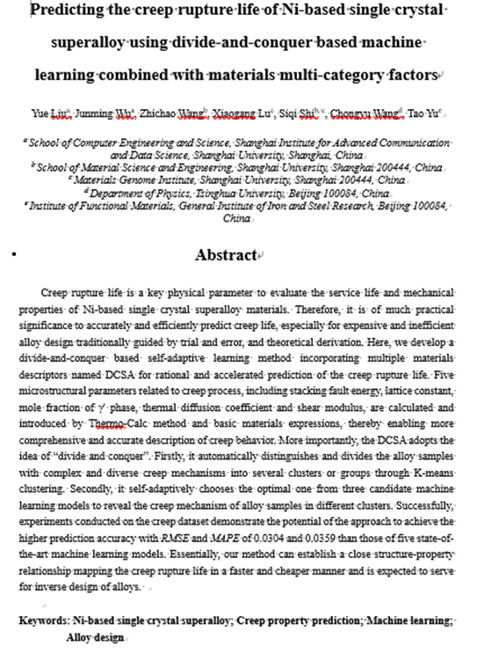
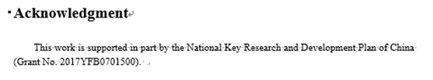
待发表的成果
文章首页
Yue Liu, Junming Wu, Zhichao Wang, Xiaogang Lu, Siqi Shi, Chongyu Wang, Tao Yue. Predicting the creep rupture life of Ni-based single crystal superalloy using divide-and-conquer based machine learning combined with materials multi-category factors[J]. Acta Materialia, 2019, 8. (待投稿, Acta Materialia)
文章致谢页
Notes:
CORE：cluster based optimal regression ensemble learning我们的方法
RF：random forest regression随即森林
SVR：support vector regression支持向量机回归
GPR：gaussian process regression高斯过程回归

Slide 10

高温合金机器学习平台的研发与建设
文献、专利、算法和数据的上传和下载
各种机器学习算法算法：分类、回归、聚类等
多层级特征分析结果与可视化
国际高温合金会议文献数据搜索与结果显示
王院士49篇文献数据的搜索与结果显示
Notes:
CORE：cluster based optimal regression ensemble learning我们的方法
RF：random forest regression随即森林
SVR：support vector regression支持向量机回归
GPR：gaussian process regression高斯过程回归

Slide 11
总结
1、采集和建立了一个关于镍基单晶高温合金的文献、科研人和（实验／计算）数据的数据库
2、
提出了分析镍基单晶高温合金內稟属性与性能之间关系的结合领域专家知识的多层级特征选择方法。
提出了结合材料多尺度属性的分而治之的机器学习方法—新设计合金的蠕变断裂寿命预测方法。
已经发表1篇论文，撰写好了2篇论文，准备申请专利1项
3、研发了高温合金机器学习平台
考虑集成到整个平台中
准备申请软件著作权1项

